Slide 1
KİLOLU ÇOCUK
Dr. Nilgün Çöl
Gaziantep Üniversitesi Tıp Fakültesi
Çocuk Sağlığı ve Hastalıkları AD.
Sosyal Pediatri BD.
21. Pratisyen Hekimlik Kongresi
Kasım 2018, Hatay

Slide 2
Tanım
Yağ dokularında
Sağlığı bozacak ölçüde
Anormal veya aşırı miktarda yağ birikmesi
Multifaktöryel
Genetik
Çevresel
Davranışsal
Kültürel faktörler

Slide 3
Çocukluk çağında obezite sıklığı
Tüm Dünya’da
Fazla kilolu %26-40
Obez %13.7-%20.6
Ciddi obez %1.8-%9.7
Gaziantep’te
Fazla kilolu %13,2
Obez %4,2
Abdominal obezite %26,4

Slide 4
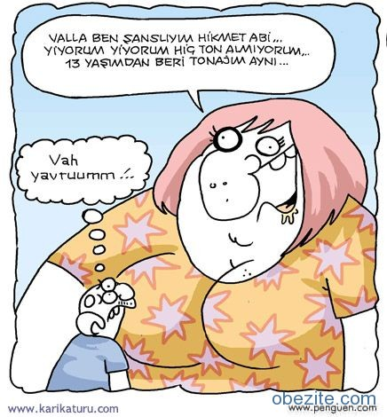
Başlangıç yaşı
Yaşamın ilk yıllarından ergenliğe kadar olan dönemde başlayan obezitede
Yağ hücrelerinin sayısı artmakta
İleri yaşlarda başlayan obezitede
Yağ hücrelerinin hacmi artmakta
Kilo kaybı
Yağ hücrelerinin sayısını etkilemez
Hacmi küçültür

Slide 5
Erişkine yansıması
Başlangıç yaşı
Erken başlayanlarda risk yüksek
Ebeveynlerde obezite varlığı
Tek ebeveyn 2-3 kat
İki ebeveyn 15 kat risk artışı
Ciddi obezite
Cinsiyet
Puberte döneminde
Normalde erkeklerde yağ dokusu azalır , kızlarda artar
Erkekler obez ise erişkine yansıma oranı daha yüksek
Ward ZJ. et. al. N Eng J Med 2017; 377: 2145.

Slide 6
Etyoloji-çevresel faktörler
Şekerli gıdalar
Tuzlu gıdalar
Fazla tüketimi şekerli gıda tüketimini de arttırıyor
Grimecs CA. et. al. Pediatrics 2013; 131:14.
TV izlemi
Fiziksel aktiviteyi azaltıyor
Metabolizmayı yavaşlatıyor
Diyet içeriğini etkiliyor
Uykuyu etkiliyor
Epstein LH. et. al. Arch Pediatr Adolesc Med 2008; 162: 239.
Video oyunları
Fiziksel aktiviteyi azaltıyor
Exergames ***
İnteraktif fiziksel aktivite sağlıyor

Slide 7
Etyoloji-çevresel faktörler
Uyku
Kısa uyku süresi
İştahı arttırıyor
Yiyecek tüketimini arttırıyor
Abdominal obezite
Hipertansiyon
Anormal lipid profili
Cespedes Feliciano EM. et. al. Pediatrics 2018; 142.

Slide 8
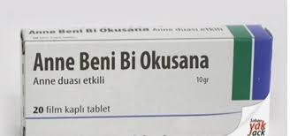
Etyoloji-çevresel faktörler
İlaçlar
Psikoaktif ilaçlar
Risperidon
Antiepileptik
Antihistaminik
Glikokortikoitler
→ İştahı arttırıyor

Slide 9
Etyoloji-çevresel faktörler
Barsak mikrobiyota değişiklikleri
Obeziteyi arttırıyor
Kahverengi yağ dokusunu arttırıyor
Kısa zincirli yağ asidlerini arttırıyor
Tumbaugh PJ. et. al. Nature 2000; 444: 1027.
Toksinler
DDT, bisfenol A, endokrin bozucular
Virüsler
Adenovirus 36
Hayvanlarda yağ dokusunu arttırıyor

Slide 10
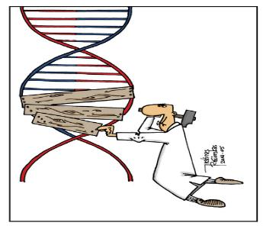
Etyoloji-genetik faktörler
Yağ dağılımının
%40-85’inden sorumlu

Slide 11
Etyoloji-endokrin bozukluklar
Kortizol fazlalığı
Hipotiroidi
Büyüme hormonu eksikliği
Psödohipoparatirodizm tip 1
Kraniyofaringioma
Nöroendokrin tümörler
→ Obezite hızlı başlayıp ilerler
Notes:
Oranı %1 in altında

Slide 12
Etyoloji-metabolik programlama
Gelişimin kritik peryodları boyunca
Çevresel faktörler ve besinlerin etkileşimi
Obezite ve metabolik hastalıklara zemin hazırlıyor
Gestasyonel dönem
Annenin
Gebelik öncesi kilosunun fazla olması
Gebelik süresince
Fazla kilo alması, fazla miktarda şekerli gıda tüketmesi
Beslenme yetersizliği
Diyabet, preeklempsi varlığı
SGA, LGA, preterm doğum
İnsülin direnci fazla görülüyor
Erken çocukluk dönemi
Fazla protein tüketimi → yatkınlık
Anne sütü → koruyucu

Slide 13
Tanı
Boya göre ağırlık (Relatif ağırlık-RA)
İlk 2 yaşta kullanılır
Çocuğun ölçülen ağırlığının ideal ağırlığına oranlanması ile hesaplanır
Hastanın ölçülen ağırlığı / aynı boydaki çocuğun normal ağırlığı x 100
İdeal ağırlık
Boyunun 50. persentilde olduğu yaşın
50. persentildeki ağırlığı
%110-120 → Fazla kilolu
%120-140 → Obez
>%140 → Ciddi obez

Slide 14
Tanı
Beden kitle indeksi (BKİ)
2-18 yaşta kullanılır
Ağırlık (kg)/boy²(m²)
Bulunan değer çocuğun yaşı ve cinsiyetine göre persentil eğrisinde değerlendirilir
%5- <%85. persentil → Normal kilolu
≥%85 - <%95. persentil → Fazla kilolu
≥%95. persentil → Obez
≥%99. persentil → Ciddi obez
Bundak R. Acta Pediatr 2006; 95: 196.

Slide 16
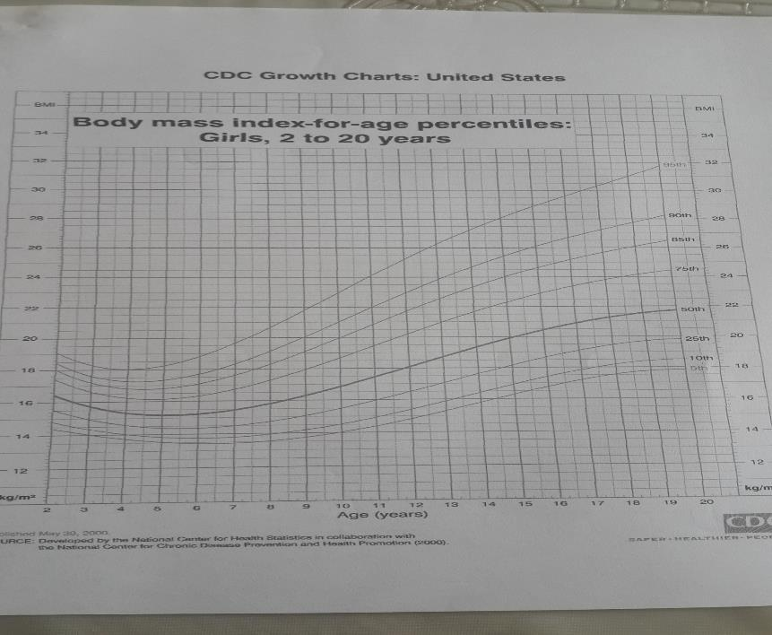

Slide 17
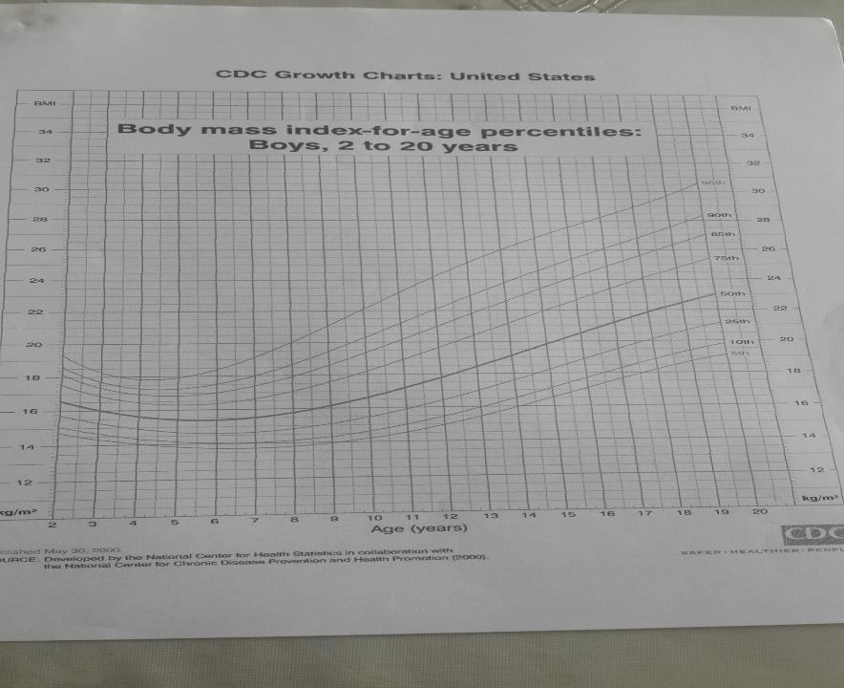

Slide 18
Tanı
Beden kitle indeksi (BKİ)
“Uluslarası Obezite Çalışma Grubu (IOTF)” verileri
Brezilya, İngiltere, Hong Kong, Singapur, ABD, Hollanda
BKI cut-off değerleri
≥ 25 kg/m² → Fazla kilolu (≥%85 - <%95. persentil )
≥ 30 kg/m² → Obez (≥%95. persentil)
Cole TJ. et. al. BMJ 2000; 320: 1240-3.

Slide 20
Tanı
Bel/boy oranı (cm/cm)
>0.50 → Obezite
Bacopoulou F. et. al. BMC Pediatr 2015: 50.
Gaziantep
Obezite → 0.50
Abdominal obezite → 0.47

Slide 21
Değerlendirme-anamnez
Obezitenin başlangıç yaşı
Genetik nedenler ve sendromik obezite
İki yaş öncesi başlar
Diyet
Fast food/sebze/meyve/şekerli gıda tüketimi
Porsiyon büyüklüğü
Kahvaltı alışkanlığı
Öğün sıklığı

Slide 22
Değerlendirme-anamnez
Fiziksel aktivite
Sedanter davranışlar
TV/BS/video oyunları süresi
Fiziksel aktivite süresi
Yürüyüş, oyun süreleri
Tıbbi anamnez
Kullanılan ilaçlar
Eşlik eden semptomlar
Bilinen hastalıklar
Ailede obezite ve ilişkili hastalıklar varlığı
Psikososyal anamnez
Depresyon
Okul ve sosyal yaşam
Sigara kullanımı

Slide 23
Fizik muayene
Yağ dağılımı
Bel çevresi ölçümü
Kan basıncı ölçümü

Slide 24
Fizik muayene-kan basıncı
1-13 yaş
Normotansiyon
SKB ve DKB < 90. persentil
Prehipertansiyon (yükselmiş kan basıncı)
SKB ve DKB ≥90. persentil <95. persentil veya
120/80 mmHg - <95. persentil
Hangisi daha düşükse
Evre 1 hipertansiyon
SKB ve DKB ≥95. persentil - <95. persentil + 12 mmHg veya
130/80 – 139/89 mmHg
Hangisi daha düşükse
Evre 2 hipertansiyon
SKB ve DKB ≥95. persentil + 12 mmHg veya
≥ 140/90 mmHg
Hangisi daha düşükse
Flynn JT. et al. Pediatrics 2017; 140. doi: 10.1542/peds.2017

Slide 26
Fizik muayene-kan basıncı
≥ 13 yaş
Normotansiyon
SKB/DKB < 120/80 mmHg
Prehipertansiyon (yükselmiş kan basıncı)
SKB 120-129 mmHg ve DKB<80 mmHg
Evre 1 hipertansiyon
SKB/DKB 130/80 - 139/89 mmHg
Evre 2 hipertansiyon
SKB/DKB ≥ 140/90 mmHg
Flynn JT. et al. Pediatrics 2017; 140. doi: 10.1542/peds.2017

Slide 27
Fizik muayene
SKB/boy, DKB/boy oranı (mmHg/cm)
Erkeklerde ≥0.75 ve ≥0.46 → Hipertansiyon
Kızlarda ≥0.75 ve ≥0.48 → Hipertansiyon
Galescu O. et. al. Int J Pediatr 2012: 253497.
Gaziantep’te
Erkeklerde ≥0.76 ve ≥0.46 → Hipertansiyon
Kızlarda ≥0.78 ve ≥0.48 → Hipertansiyon

Slide 28
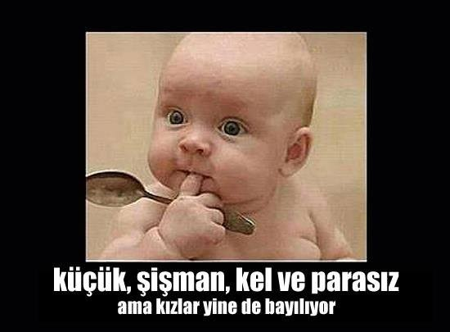
Fizik muayene
Boy ölçümü
Boy uzun
Eksojen obezite
Boy kısa
Genetik/endokrin
Göz, saç, cilt
Batın
Kas iskelet sistemi
Genito üriner sistem
Bilişsel gelişim

Slide 29
Laboratuvar
Açlık lipid profili
Total/LDL/HDL kolesterol, Trigliserid
Hipertansiyon varsa
Tam kan sayımı,elektrolit/üre/kreatinin/renin düzeyleri, idrar analizi, renal ultrasonografi
ALT
Üst sınırı kızlarda 22 U/L, erkeklerde 26 U/L kabul edilmeli
Karaciğer yağlanması tanısı için
Yüksekse
CBC, AST, ALP, GGT, bilirubin (total ve direkt), albumin, HbA1C

Slide 30
Laboratuvar
Açlık kan şekeri, HbA1C veya OGTT
Pre-diyabet →
Bozulmuş açlık glikozu → AKŞ 100-125 mg/dL
Bozulmuş glikoz toleransı → OGTT sonrası
İkinci saat KŞ 140-200 mg/dL
veya HbA1C %5.7-6.4
Diyabet →
AKŞ ≥ 126 mg/dL
OGTT sonrası
İkinci saat KŞ >200 mg/dL
veya HbA1c ≥ %6.5
BGT olanların
%30’unda ileri dönemlerde diyabet gelişiyor

Slide 31
Laboratuvar
Polisomnografi
Horlama, gece idrar kaçırma, sabah baş ağrısı olanlarda
→ obstrüktif uyku apnesi
D vitamini düzeyi
Tiroid fonksiyon testleri
Testosteron düzeyi
→ PKOS
LH, FSH, testosteron veya östradiol, DHEAS düzeyi
→erken puberte
Fundoskopik muayene, LP
→İntrakraniyal basınç artışı

Slide 32
Radyolojik değerlendirme
Kalça ve diz grafisi
→ Femur başı epifiz kayması
Abdominal USG
→ Safra taşı, karaciğer yağlanması

Slide 33
Komplikasyonlar-endokrinolojik
Prediyabet (Bozulmuş glikoz toleransı)
Obez çocukların %25‘inde
Obez adolesanların %21’inde mevcut
Diabetes mellitus
Obezlerde sıklığı %2-4
Çocukluk çağında obez olanlar
Erişkin döneme obez olarak geçerse risk beş kat artıyor
Zayıflarsa risk azalıyor
Sinha R. et. al. N Engl J Med 2002; 346: 802.

Slide 34
Komplikasyonlar-endokrinolojik
İnsülin direnci
HOMA-IR (Homeostasis Model Assessment-Insulin Resistance) > 3.16
Açlık insülin düzeyi (mU/mL) x açlık glikoz düzeyi (mg/dL) / 405
Keskin M. et. al. Pediatrics 2005; 115: e500.

Slide 35
Komplikasyonlar-endokrinolojik
Metabolik sendrom (MS)
Çocuklara uyarlanmış NHANES III kriterleri
(National Health and Nutrition Examination Survey)
Bel çevresi ≥ 90. persentil
İlaveten aşağıdakilerden hepsinin varlığı
Trigliserid ≥ 110 mg/dL
HDL kolesterol ≤ 40 mg/dL
SKB/DKB ≥ 90. persentil
AKŞ ≥ 110 mg/dL
Notes:
Ulusal salık ve beslanme araştırmalrı çalışması

Slide 36
Komplikasyonlar-endokrinolojik
Metabolik sendrom (MS)
IDF (International Diabet Federation) (10-16 yaş)
BÇ ≥ 90. persentil
İlaveten aşağıdakilerden en az iki tanesinin varlığı
Trigliserid ≥ 150 mg/dL
HDL kolesterol < 40 mg/dL
SKB > 130 mmHg veya DKB ≥85 mmHg
AKŞ ≥ 100 mg/dL

Slide 37
Komplikasyonlar-endokrinolojik
Obez çocuk ve adolesanlarda MS sıklığı
%39-50
Bel çevresi değerindeki 1 cm. artış
MS gelişme riskini %7.4 arttırır
Trigliserid düzeyindeki 1 mg/dL artış
MS gelişme riskini %1.3 arttırır
MS varlığı
Tip 2 DM gelişimi için önemli bir risk faktörü
Morrison A. et. al. Pediatrics 2007; 120: 340.

Slide 38
Komplikasyonlar-endokrinolojik
Hiperandrojenizm ve polikistik over sendromu
Akne
Sebore
Hirsutizm
Akontozis nigrikans
Menstruasyon düzensizlikleri
Büyüme ve puberte
Kızlarda erken puberteye yol açabiliyor
Kaplowitz PB. et. al. Pediatrics 2001; 108: 347.

Slide 39
Komplikasyonlar-kardiyovasküler
Hipertansiyon
Obezlerde risk üç kat fazla
ABPM ile değerlendirildiğinde
Obezlerin %50’sinde hipertansiyon var
Dislipidemi
Risk obezitenin derecesi ile artıyor
Trigliserid ve LDL kolesterol de artma, HDL kolesterolde azalma
Kardiyak yapı ve fonksiyon da bozulma
Ateroskleroz ve koroner kalp hastalığı
Adeolesan dönemdeki obezite
Erişkin dönemde kardiyovasküler mortalite ile ilişkili
Twig G.et. al. N Engl J Med 2016; 374: 2430.

Slide 40
Komplikasyonlar-gastrointestinal
Karaciğer yağlanması
Reflü
Kolelityazis
BKI arttıkça risk artıyor
Kızlarda daha fazla
Koebnick C. et. al. J Pediatr Gastroenterol Nutr 2012; 55: 328.

Slide 41
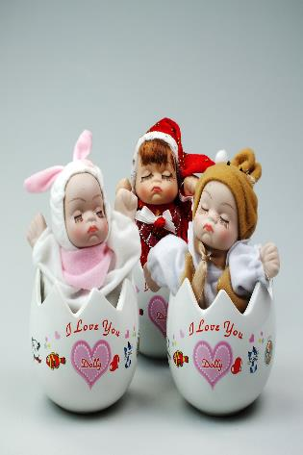
Komplikasyonlar-diğer
Obstrüktif uyku apnesi
Alveoler hipoventilasyon
Astım
Femur başı epifiz kayması
Tibia vara
Kırıklar
D vitamini düşüklüğü
Kemik kitlesinde azalma

Slide 42
Komplikasyonlar-diğer
İdiyopatik intrakraniyal hipertansiyon
Psödo tümör serebri
Hidradenitis supurative
Akantozis nigrikans
Stria
Psikososyal
Depresyon, anksiyete, özgüven kaybı, beden algısı imajında bozulma, yaşam kalitesinda azalma

Slide 43
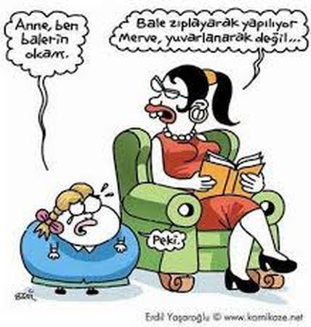
Önleme
Tüm çocukların
Obeziteye ait risk faktörleri
açısından değerlendirilmesi
Ailelerin bilgilendirilmesi
Diyet ve egzersiz

Slide 44
Önleme
Yağ içeriği azaltılmış gıdalar
En erken 12. ayda verilebilir
24 aydan sonra
Doymuş yağlar günlük total kalorinin %8-10’unu aşmamalı
İki yaş sonrası lifli gıda tüketimi arttırılmalı
Beş yaş üzeri bütün çocuklar
Günde en az 60 dak. orta düzeyde aktivite yapmalı
Daha küçük çocuklar bahçede oynamalı

Slide 45
Önleme
Beslenme sırasında dikkat dağıtacak
TV izleme, gazete, kitap okuma gibi davranışlardan kaçınılmalı
TV/BS/video oyunları günlük toplam iki saatle kısıtlanmalı

Slide 46
Tedavi-davranışsal yaklaşım
Aile eğitimi
Obezitenin sağlık riskleri
Beslenme
Fiziksel aktivite
Bunların rutin davranışlara girmesi
Pozitif geri bildirim
Obezitojenik çevrenin kontrolü
Bazı besinlerin eve alınmaması
Yatak odasından TV ‘nin çıkarılması
Aile üyeleri ve yakın arkadaşlar çocuğa örnek teşkil ettiğinden
Onların sürece aktif katılımı
Skelton A. et. al. Int Obes 2012; 36: 891.

Slide 47
Tedavi-davranışsal yaklaşım
Haftalık kilo takibi
Çocuk /aile tarafından
Tüketilen besinler, yapılan aktiviteler kaydedilmeli
Çocuk öğün planlanmasına dahil edilmeli
Sağlıklı gıdalar arasından seçim yapmasına izin verilmeli
Olumlu davranışlar için ödül verilmeli
Yiyecek olmamalı
Küçük aktiviteler/oyuncaklar olabilir

Slide 48
Tedavi-nutrisyonel değerlendirme
Çocuğun beslenme alışkanlıklarının değerlendirilmesi
Restoranda yenilen öğünlerin sayısı
Şeker içeren içecek tüketimi
Yiyeceklerin porsiyon büyüklüğü ve sayısı
Sebze ve meyve tüketim sıklığı
Günlük öğün sayısı, atlanan öğün sayısı
Atıştırmalık tüketim paterni
Okuldaki öğle yemekleri
Evden mi götürüyor, orada mı yiyor
Krebs NF. et. al. Pediatrics 2007; 120: 193.

Slide 49
Tedavi-ailesel faktörlerin değerlendirilmesi
Ailenin beslenme davranışları
Otoriter davranışlar
Tabağındakini bitirmeye zorlama
Porsiyon büyüklüğünü kısıtlama
→ obeziteyi arttırıyor
Ailenin beslenme alışkanlıkları
Ailede obezite varlığı
İki ebeveynde obezite varsa risk 6-15 kat artıyor
Genetik, nutrisyonel, sosyal faktörler rol alıyor
Ekonomik/kültürel faktörler
Ailenin çocuğun kilosu hakkındaki düşünceleri

Slide 50
Tedavi- aktivitenin değerlendirilmesi
Ev
Yatak odasında TV varlığı
Ailenin fiziksel aktivite rutinleri
Okul
Beden eğitimi derslerine katılım
Ev dışında
Oyunlar, spor aktiviteleri
Yaşam tarzı aktiviteleri
Yürüme
Merdiven çıkma

Slide 51
Tedavi-kilo kontrolü
Fazla kilolu çocuklarda
Bu kilonun korunması hedeflenmeli
Çocuk büyüdükçe boyu uzarken BKI düşer
Obezlerde komorbiditeler eşlik ediyorsa
Çocuklarda
Ayda max. 1 kg zayıflama önerilmeli
Adolesanlarda
Haftada 2 kg verilmesi güvenli ama
En azından ayda 1-2 kg verilmesi daha gerekçi bir hedef
Barlow SE. et. al. Pediatrics 2007; 120: 14.

Slide 52
Tedavi-diyet
Çocuğa özel diyet programı hazırlanmalı
Çocuklar diyette aldıkları enerjinin %12’sini büyümek için kullanır
Diyet kısıtlaması halinde
Çocuk öncelikle büyüme için gerekli kaloriyi harcayacaktır
Diyet normal büyümeyi sağlayacak protein, yağ ve kalori bakımından zengin olmalı
%20-25 protein
%25-30 yağ
%50-55 kompleks karbonhidrat

Slide 53
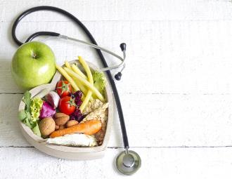
Tedavi-diyet
Günlük kalori ihtiyacı hesaplanırken
İdeal ağırlığa göre alınması gereken kalorinin
Obezlerde %80’ine
Ciddi obezlerde kısa bir süre için %60’ına inilebilir
Çocuğun diyetine uyumunun arttırılabilmesi için
Standart bir besin tablosu yerine
Kaçınılması gereken besinler listelenmelidir

Slide 54
Tedavi-diyet
Şekersiz içecekler
Sulandırılmış veya yarım yağlı süt
Haftada max. bir kere fast food yenmeli
Günde üç ara öğün eklenmeli
Tabak yöntemi
½ ‘si sebze, ¼’ ü yağsız et, ¼’ ü nişastalı sebze
Okul yemeğini evden götürme
Düşük yağlı, düşük şekerli beslenme
Demol S. et. al. Acta Paediatr 2009; 98: 346.

Slide 55
Tedavi-aktivite
Sedanter aktivite
TV, BS, internet, video oyunları, media süresi
Azaltılması kalori tüketimini de azaltıyor
İki yaşın altında hiç önerilmiyor
İki yaş üzerinde max. 1 saat/gün
Yatak odasında TV yok
Öğünler sırasında TV yok
Council of Communications and Media Pediatrics 2016; 138.

Slide 56
Tedavi-aktivite
Fiziksel aktivite
Günde min. 60 dak. aktivite
Okul evden 30 dak. yürüme mesafesinde olmalı
Yapılandırılmış fiziksel aktivite
Takım sporları
Performans sanatları
Yarış sporları
Ev dışındaki oyunlar
Exergames (nintendo-wii, pokemon-go)
Phsical fitness and activity in schools. Pediatrics 2000; 105: 1156.

Slide 57
Tedavi-aktivite
Haftada en az üç defa
30 dakika süre ile ter atacak şekilde yapılmalı
Yoğunluğu ve süresi yavaş yavaş arttırılmalı
Başlangıç aktiviteleri
Yürüme, yüzme, merdiven kullanma
Günlük yaşam fonksiyonlarının arttırılması
Kilo verme miktarına göre daha sıkı egzersizler teşvik edilmeli
Tempolu yürüme, bisiklete binme, kürek çekme, kayak, dans etme, ip atlama

Slide 58
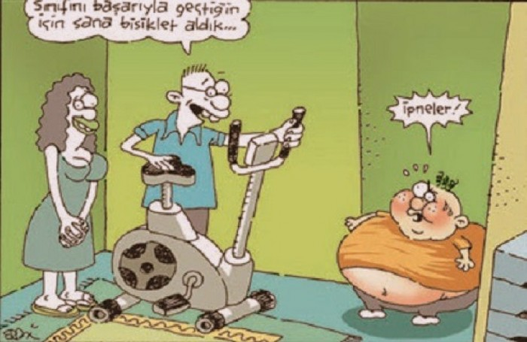
Tedavi-aktivite
Fiziksel aktivitenin artması
Vücut yağının azalması sırasında
Kas kitlesinin azalmasını engeller
Bazal metabolizmayı hızlandırır
İnsülin düzeyini düşürür
HDL kolesterol düzeyini arttırır
Trigliserid düzeyini azaltır
Kan basıncında
5-15 mmHg’ lik bir azalma sağlar

Slide 59
Tedavi-uyku
Uyku hijyeni
Uyku süresi
Okul öncesi dönemde
10-13 saat
Okul döneminde
8-10 saat uyku ideal
Anderson AE. et. al. Pediatrics 2010; 125: 420.

Slide 60
Tedavi-ailelere öneriler
Sağlıklı alışkanlıklar için iyi bir rol model olmalı
Günde 4-5 öğün (ara öğünlerle beraber) düzenlenmeli
Çocuk tabağını bitirmeye zorlanmamalı
Tokluk sinyallerine duyarlı olunmalı
Yiyecekler ödül veya ceza olarak kullanılmamalı
Sağlıklı yiyecekler alınmalı çocuk bunların arasından seçmeli

Slide 61
Hipertansiyon tedavisi
Tedavide amaç
Çocuklarda
SKB ve DKB < 90. persentil olması
Adolesanlarda
< 130/80 olması
Non farmakolojik tedavi
Zayıflama
Sedanter aktivitenin azaltılması
Fiziksel aktivitenin arttırılması
Diyette tuz kısıtlaması
Sigara, alkol, kahve, enerji içeceği tüketiminin azaltılması

Slide 62
Hipertansiyon tedavisi
Farmakolojik tedavi endikasyonları
Semptomatik hipertansiyon
Evre 2 hipertansiyon
Evre 1 hipertansiyon (organ hasarı yok)
Fakat 4-6 aylık tedaviye rağmen düşüş olmaması
End-organ hasarı varlığı
Sol ventrikler hipertrofi
Retinal değişiklikler
Birlikte kronik böbrek hastalığı veya diyabet varlığı
Flynn T. et. al. Pediatrics 2017; 140.

Slide 63
Hipertansiyon tedavisi
İlaçlar
Ca kanal blokerleri
Nifedipine, amlodipine
ACE inhibitörleri
Kaptopril, enalapril, lisinopril, fosinopril
ARBs
Candesartan, irbesartan, losartan, olmesartan, valsartan
ACE inhibitörleri ile ciddi yan etki varsa (öksürük)
Tiyazid grubu diretikler
Tekli veya kombine terapide kullanılabilir

Slide 64
Hiperkolesterolemi tedavisi
Non farmakolojik tedavi
Yaşam tarzı değişiklikleri
Diyet, fizik aktivite, kilo verme
Doymuş yağların ve kolesterolün azaltılması
Sebze, meyve ve tahılla alınan lif miktarının arttırılması
Lif eklenmesi
2-12 yaş için 6 gr/gün, 12 yaş üzeri için 12 gr /gün
Daniels SR. et. al. Pediatrics 2008; 122: 198.

Slide 65
Hiperkolesterolemi tedavisi
Total yağ tüketimi
Total kalorinin %30‘unu aşmamalı
Doymuş yağlar
Total kalorinin %3-10’u arasında olmalı
Total kolesterol miktarı
Max. 300 mg/gün olmalı
Üç ay sonra kolesterol düzeyleri halen yüksekse
Miktarlar daha da azaltılmalı
Daniels SR. et. al. Pediatrics 2008; 122: 198.

Slide 66
Hiperkolesterolemi tedavisi
Farmakolojik tedavi endikasyonları
Altı ay boyunca yaşam tarzı değişikliğine rağmen düşüş yoksa
Eşlik eden komorbiditeler varsa
Diyabet, KBY, ailesel kalp hastalığı öyküsü
Düzeyler çok yüksekse

Slide 67
Hiperkolesterolemi tedavisi
İlaçlar
Statin (≥10 yaş)
Lovastatin, simvastatin, pravastatin, rosuvastatin, atorvastatin
İkinci seçenek ilaçlar
Kolesterol emilim inhibitörleri
Safra asidi sekestranları
Fibrik asit türevleri

Slide 68
Hipertrigliseridemi tedavisi
Yaşam tarzı değişiklikleri
Zayıflama
Fiziksel aktivite
Tam doymuş yağlardan fakir diyet
Yüksek doz omega 3 yağ asidi desteği
Farmakolojik tedavi
Fibrik asit türevleri
Gemfibrozil, fenofibrate

Slide 69
Metabolik sendrom tedavisi
Diyet
Akdeniz tipi diyet
Bol sebze, meyve, fındık, tahıl, zeytinyağı
Glisemik indeksi düşük gıdalar
Lif oranı yüksek gıdalar
Egzersiz
Orta yoğunlukta fiziksel aktivite
Farmakolojik tedavi
Oral hipoglisemik ajanlar
Metformin

Slide 70
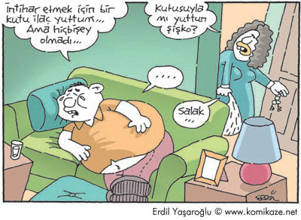
Metabolik sendrom-insülin direnci tedavisi
Farmakolojik tedavi
Oral antidiyabetik ajanlar
Biguanid grubu → Metformin
Karaciğerde glikoz üretimini inhibe eder
İnsülin reseptörlerini arttırır
HDL kolesterolü arttırır
Abdominal yağı azaltır

Slide 71
Psikiyatrik tedavi
Depresyon
Anksiyete
Yeme bozuklukları

Slide 72
TEŞEKKÜRLER…

